Slide 1
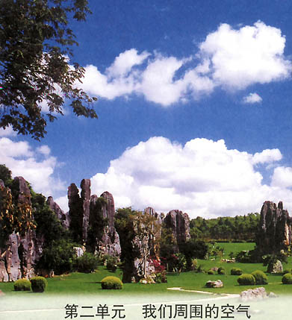
第二单元 我们周围的空气
课题1 空气

Slide 2
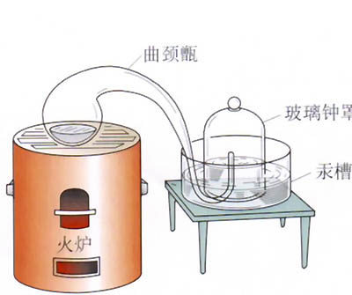
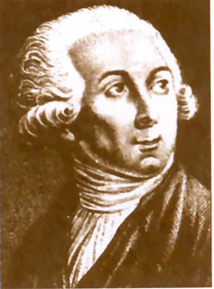
一、空气是由什么组成的
法国化学家：拉瓦锡
拉瓦锡研究空气成分所用的装置
【结论】空气是由氧气和氮气组成的，其中氧气约占空气
总体积的1/5。

Slide 3
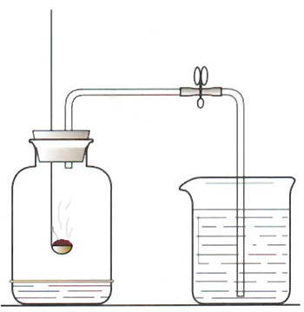
一、空气是由什么组成的
图2-3 测定空气里氧气含量
【思考】本实验的实验原理是什么？

Slide 4
一、空气是由什么组成的
【想一想】刚才看到什么现象？
（1）红磷在集气瓶中燃烧，一会儿熄灭；
说明了什么？
产生大量的白烟；
触摸瓶壁，感觉
瓶壁较热。
（2）装置冷却时，白烟慢慢消失；
打开弹簧夹，烧杯中的水沿导
管进入集气瓶中，液面上升至集气瓶中空气体积的约1/5处。
点燃
红磷 + 氧气
五氧化二磷
点燃
P O₂ P₂O₅
+

Slide 5
一、空气是由什么组成的
【实验原理】
利用可燃物（红磷）的燃烧，完全
消耗密闭体系内空气中的O₂（不产
生其它气体），使体系内的压强减
少，在大气压的作用下，体系内进
入水的体积即为体系内O₂的体积。
图2-3 测定空气里氧气含量

Slide 6
现象分析
（1）烟和雾是一样的吗？
（2）集气瓶内的液面约上升了1/5， 说明什么？
说明空气中大约1/5的气体被消耗了，即：氧气约占空气体积的1/5；
空气中剩余的约4/5体积的气体不能燃烧，也不能支持燃烧，且难溶于水；
氮气
它是：_______。

Slide 7
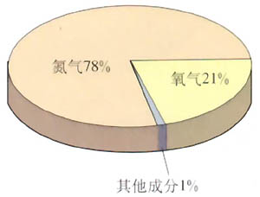
一、空气是由什么组成的
1、空气的组成成分
氮气、氧气
稀有气体、二氧化碳、其它气体
按体积计算：
78％ 21％ 0.94％ 0.03％ 0.03％
N₂ O₂ ? CO₂ ?

Slide 8
一、空气是由什么组成的
2、混合物与纯净物
a、混合物：
由两种或两种以上的物质组成的物质
特点：组成混合物的各种成分保持各自的性质。
稀有气体：氦、 氖、 氩、氪、氙、 氡
He、Ne、Ar、Kr、Xe、Rn
b、纯净物：
由一种物质组成的物质
特点：可以用化学符号表示。

Slide 9
【课堂练习】
1、请你根据混合物和纯净物的概念，区别下列物质哪些是
混合物，哪些是纯净物。
a.空气 b.糖水 c.五氧化二磷 d.氧气 e.二氧化碳
f.红磷 g.蒸馏水 h.氮气 i.矿泉水 j.水银 k.澄清石灰水
2、下列物质中，前者属于纯净物，后者属于混合物
A、净化后的空气 铝 B、水和冰混合 澄清石灰水
C、生锈的铁钉 液氮 D、五氧化二磷 纯净的食盐水
【作业】
1、预习下一课题
2、完成《闯关100分》课1 第1课时
3、在实验中发现测得的氧气体积含量小于空气体积的1/5，可能原
因是什么？（最少写出3条，写在作业本上）
4、怎样将集气瓶中的空气均分 5等份

Slide 10
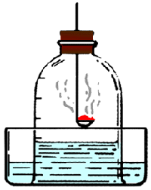
【练习】右图是测定空气中氧气体积分数的实验图，回答
下列问题：
1.将钟罩放入盛水的水槽中，以水为基准，将
的体积分五等份。
钟罩中空气
2.要确保该实验成功的两步关键操作：
足量
①在燃烧匙里盛放的红磷应该保证 ；
②用酒精灯点燃红磷后______________内，同时____橡皮塞。
立即插入钟罩
塞紧
3.这时观察到的现象
① ②_____________________
③ ；产生这种现象
的原因 。
红磷燃烧一会儿熄灭，并产生大量的白烟；
触摸钟罩外壁，感觉较热；
冷却至室温后，钟罩内水面上升约至空气体积的1/5处
红磷燃烧将钟罩中的氧气消耗，使钟罩内压强降低

Slide 11
火柴熄灭
4.用燃着的火柴伸入钟罩里剩余气体中，看到 ，
说明剩余气体主要是 。检验剩余气体时，不能将
钟罩直接从水中提起，理由是 。
氮气
钟罩内将混入空气
5.从上述实验中你能推测出剩余的主要气体的一些性质吗？
①不能燃烧
②不支持燃烧
③难溶于水

Slide 12
【思考】在实验中发现测得的氧气体积含量小于空气
体积的1/5，可能原因是什么？
① 红磷的量不足
② 装置漏气
a、热气出，结果偏大；
b、冷气进，结果偏小。
③ 装置未冷却至到室温就打开弹簧夹
④ 实验前，导管中未充满水
⑤ 红磷熄灭后瓶内还有氧气残余。
**（少量的氧气不足以支持燃烧）

Slide 13
ABCD
【练习】下列事实中，会导致测量结果偏低的是（ ）
A、装置的气密性不好 B、红磷不足
C、装置未冷却至室温就打开止水夹 D、将红磷换成蜡烛
【想一想】空气无色无味的气体，不易觉察，你能用一个
简单的实验或列举实例来说明空气确实存在吗？
答：1）空集气瓶在盛满水的水槽中向下压，集气瓶内的
水无法上升到集气瓶底部。
2）把空集气瓶侧立在盛满水的水槽中，水面有气泡
冒出。
3）将塑料袋在空中抖动，塑料袋鼓起来。
4）用扇子朝脸扇风（或树叶在动），有风。
5）给车胎打气，车胎涨起来了。

